Slide 1
胃内視鏡検査のがん検診指針導入の経緯
資料１
◆「有効性評価に基づく胃がん検診ガイドライン」
2014年度版の発行
（平成27年４月20日
国立がん研究センターがん予防・検診研究センター）
50歳以上の対象者への胃内視鏡検査を、
死亡率減少効果を示す相応な証拠があることから、
対策型検診および任意型検診における胃がん検診として推奨

Slide 2
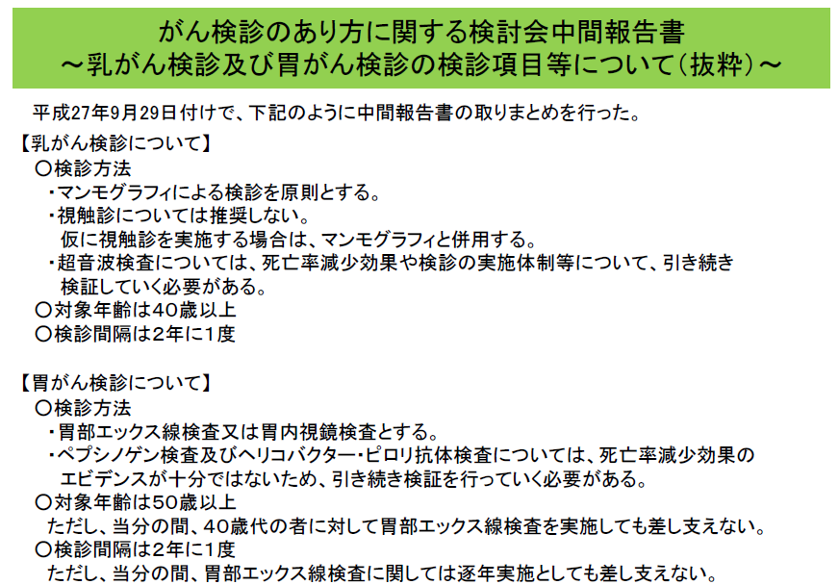
厚生労働省：第１１７回市町村職員を対象とするセミナー
「健康日本２１（第二次）の推進～健康寿命の延伸に向けた取組～／がん検診について」資料より抜粋
1

Slide 3
胃内視鏡検診の評価
がん検診のあり方に関する検討会中間報告書～乳がん検診及び胃がん検診の検診項目等について～
・ 胃内視鏡検査による胃がん検診は、胃がんの死亡率減少効果を示す相応な証拠が認められたため、対策型検診として実施することが適当である。
・ 胃内視鏡検査による胃がん検診は、胃部エックス線検査に比べ、検診の費用がかかるほか、検査を実施する医師や医療機関の確保、検診体制の整備・拡充等が必要である。
・ 胃内視鏡検査には、出血（鼻出血、粘膜裂創等）、穿孔、ショック等の偶発症がある。
・ 胃内視鏡検査は、重篤な偶発症に適切に対応できる体制が整備できないうちは実施すべきでない。このため、これから日本消化器がん検診学会で示される予定の胃内視鏡検査の安全管理を含めた体制整備に係るマニュアル等を参考とするなどして、胃内視鏡検査を実施するのに適切な体制整備の下で実施されるべきである。
有効性の
観点
リソースの
問題
偶発症の
問題
運用指針
の厳守

Slide 4
リスク層別化の評価
がん検診のあり方に関する検討会中間報告書～乳がん検診及び胃がん検診の検診項目等について～
胃部エックス線検査と胃内視鏡検査以外の検査について
・ ペプシノゲン検査及びヘリコバクター・ピロリ抗体検査を組み合わせた胃がんリスクの層別化による検診は、リスクに応じた検診を提供できる有用な検査方法となる可能性があるものの、現時点では、死亡率減少効果を示すエビデンスが十分ではないため、がん検診における位置づけについて、更なる検証が必要である。また、抗体価の判定基準やヘリコバクター・ピロリの除菌の効果についても更なる知見の収集が必要である。
2

Slide 5
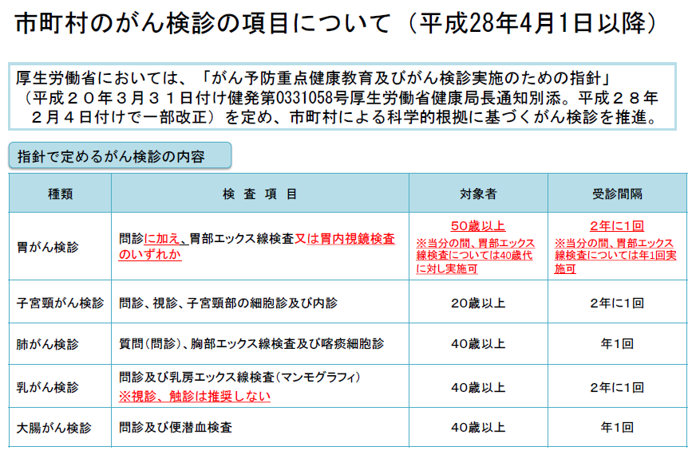
◆がん予防重点健康教育及びがん検診実施のための指針改正
（参考資料５）
厚生労働省：第１１７回市町村職員を対象とするセミナー
「健康日本２１（第二次）の推進～健康寿命の延伸に向けた取組～／がん検診について」資料より抜粋

Slide 6
③胃内視鏡検査
胃内視鏡検査の実施に当たっては、日本消化器がん検診学会による「対策型検診のための胃内視鏡検診マニュアル ２０１５年度版」（以下「胃内視鏡検診マニュアル」という。）を参考にすること。
がん予防重点健康教育及びがん検診実施のための指針（抜粋）
２ 胃がん検診
（１）検診項目及び各検診項目における留意点
胃がん検診の検診項目は、問診に加え、胃部エックス線検査又は胃内視鏡検査のいずれかとする。（以下省略）
①問診 （以下省略）
②胃部エックス線検査 （以下省略）
3

Slide 7
平成28年２月15日
日本消化器がん検診学会が発行（参考資料６）
◆対策型検診のための胃内視鏡検診マニュアル2015年度版
目次
Ⅰ．目的 P.1
Ⅱ．胃内視鏡検診の科学的根拠 P.3
Ⅲ．胃内視鏡検診の不利益 P.10
Ⅳ．実施方法 P.18
Ⅴ．精度管理の考え方 P.21
Ⅵ．胃内視鏡検診実施の条件 P.26
Ⅶ．検査手順 P.49
Ⅷ．不利益への対策 P.69

Slide 8
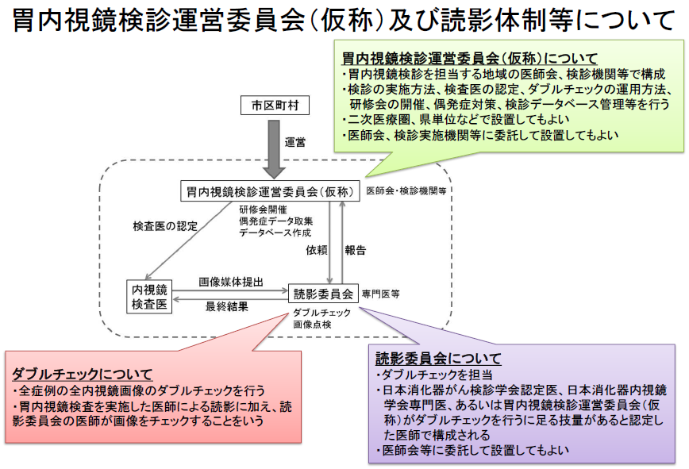
厚生労働省：第１１７回市町村職員を対象とするセミナー
「健康日本２１（第二次）の推進～健康寿命の延伸に向けた取組～／がん検診について」資料より抜粋
4

Slide 9
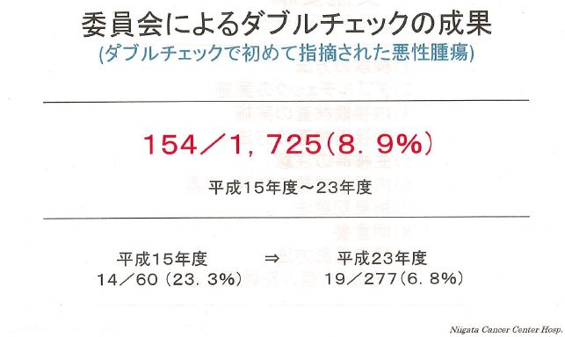
ダブルチェックの必要性
厚生労働省健康局：第１２回がん検診のあり方に関する検討会
資料１ 新潟市における胃内視鏡検診（成澤参考人提出資料）より抜粋

Slide 10
検診実施体制の決定 （参考資料１）
○検査実施条件・体制を関係機関と協議し決定する。
（内視鏡検診運営委員会）
・検診の対象者（内視鏡禁忌の者の除外）の設定
・検査医の資格の設定
・ダブルチェック体制の構築
（読影実施方法、読影医の条件・確保、
読影委員会の立ち上げ等）
・麻酔使用等の制限
・安全管理体制の整備
（偶発症対策、洗浄・消毒の方法等）
5

